Slide 1
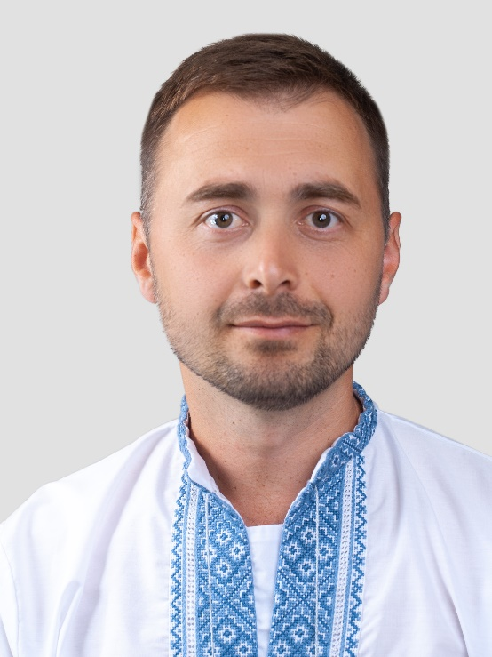
Візитна картка
Освіта: Вища, педагогічна.
Закінчив Національний педагогічний університет ім. М.П.Драгоманова у 2010 році.
Факультет: українська філологія
Спеціальність: «Українська мова та література, зарубіжна література та бібліотекознавець».
Професійний шлях:
Місце роботи: Спеціалізована школа I-III ступенів № 73 з поглибленим вивченням української мови, літератури та українознавства Шевченківського району міста Києва.
Педагогічний стаж роботи: 6 років.
Посада: вчитель зарубіжної літератури, української літератури, курсу «Основи здоров’я»; вихователь ГПД
Категорія: Спеціаліст І категорії.
Атестація: березень 2021 року.

Slide 2
Науково-методична проблема, над якою працює вчитель:
"Формування основних життєвих компетентностей учнів на уроках зарубіжної літератури через особистісно-орієнтований підхід".

Slide 3
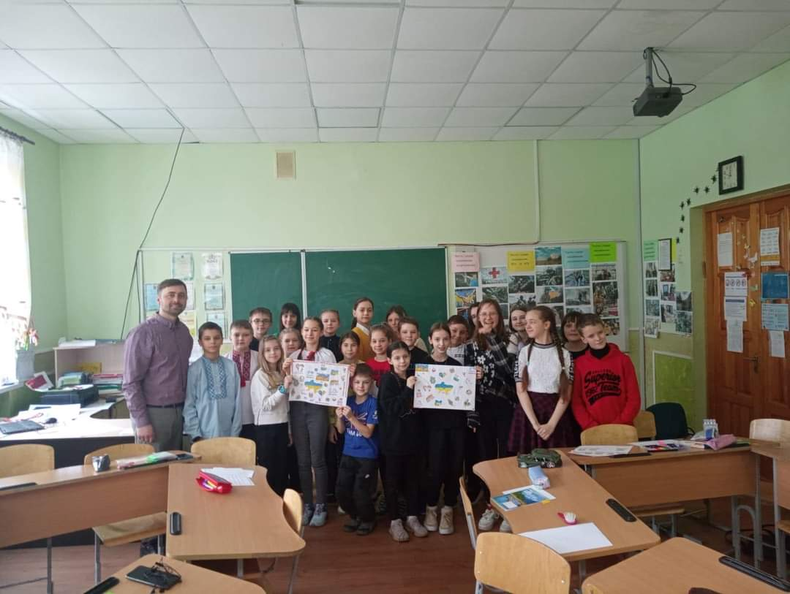
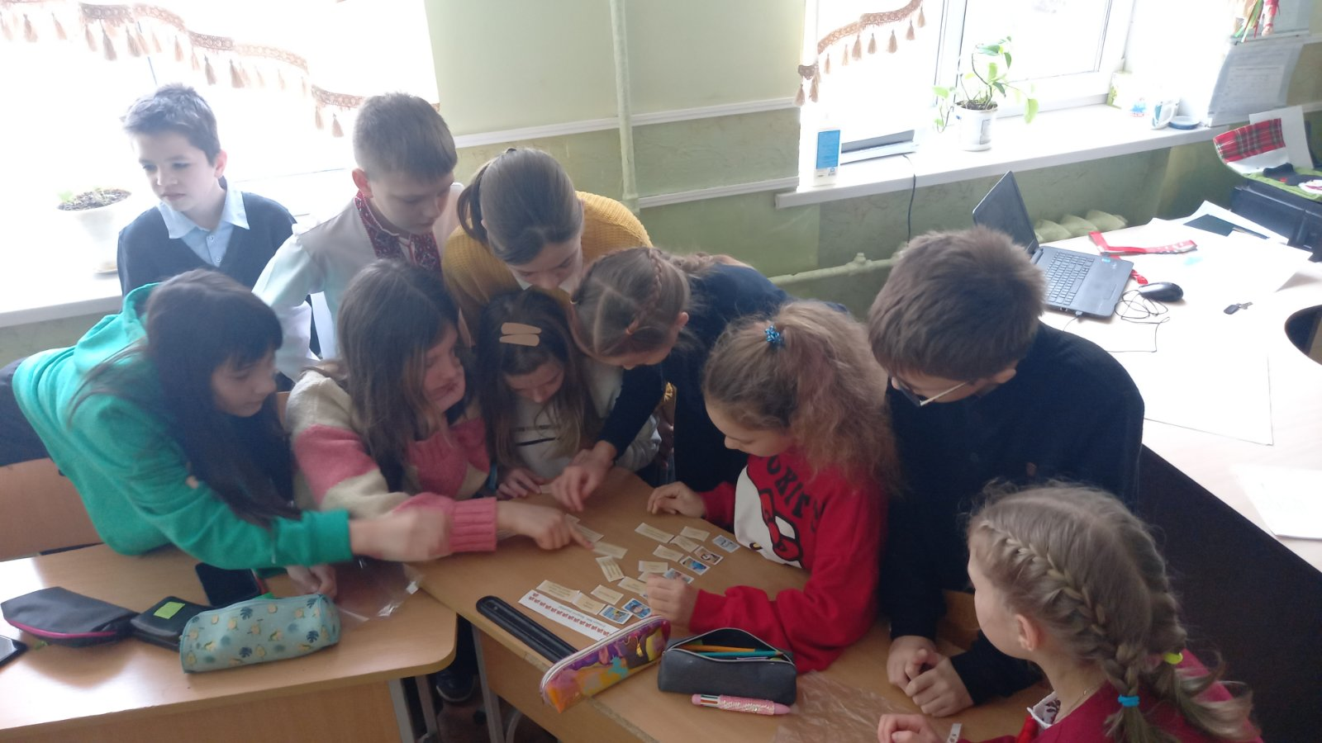
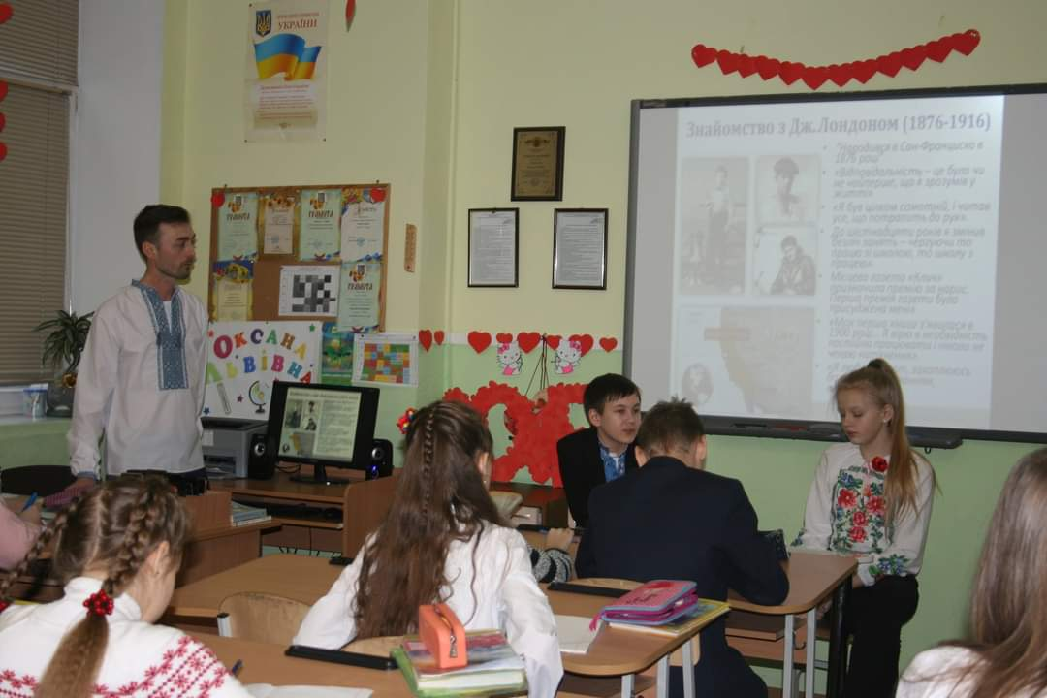
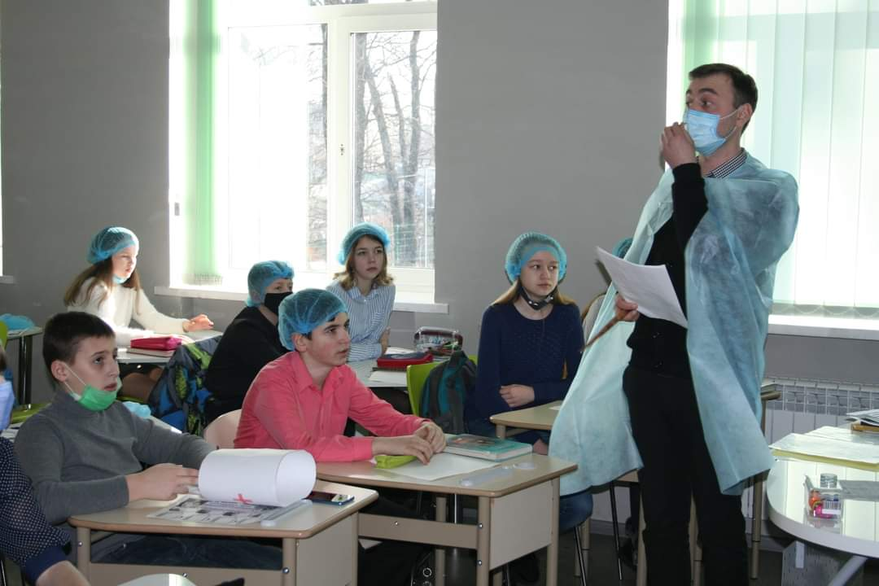
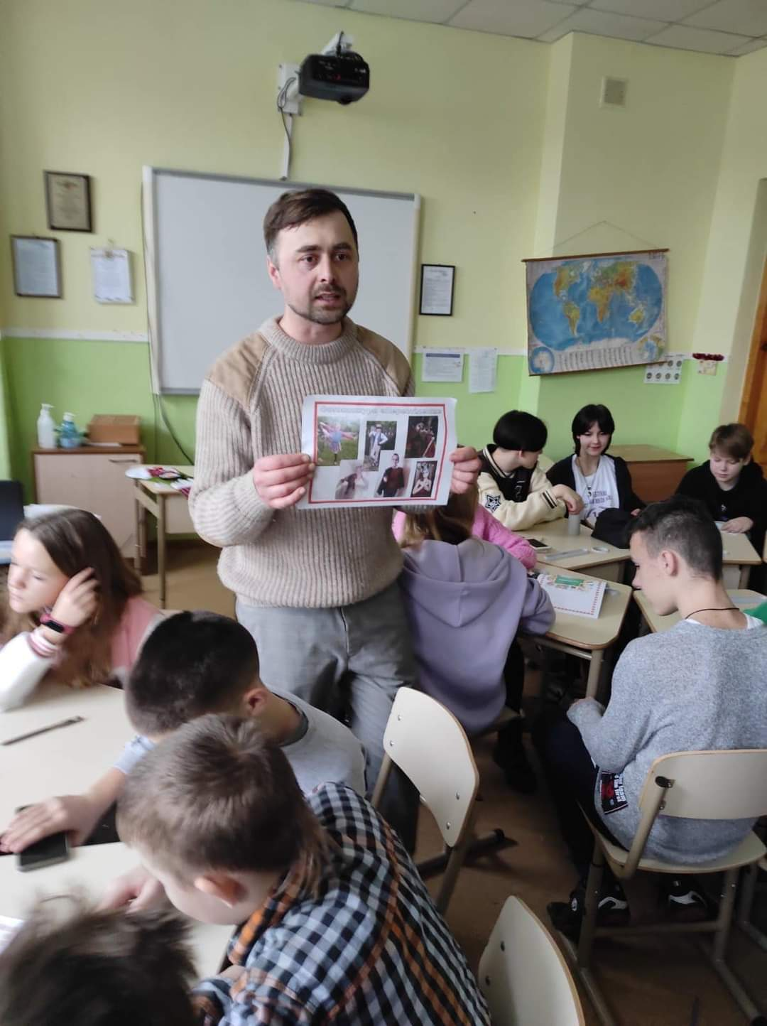
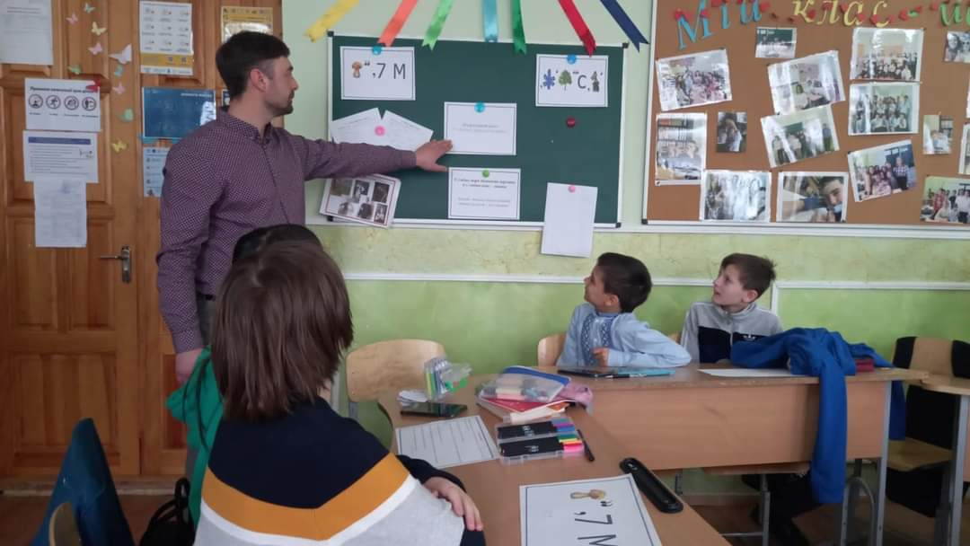
Освітній процес
«Проблеми життя і смерті, дружби й зрадництва у творі Джека Лондона «Жага до життя»»
Квест із Алісою (5-6 класи)
Вікторина
«Перевтілення в літературного героя»
Вікторина «Герої літератури»
«А.П.Чехов – лікар людських душ»
(за оповіданнями «Хамелеон», «Товстий і тонкий»; 2021)

Slide 4
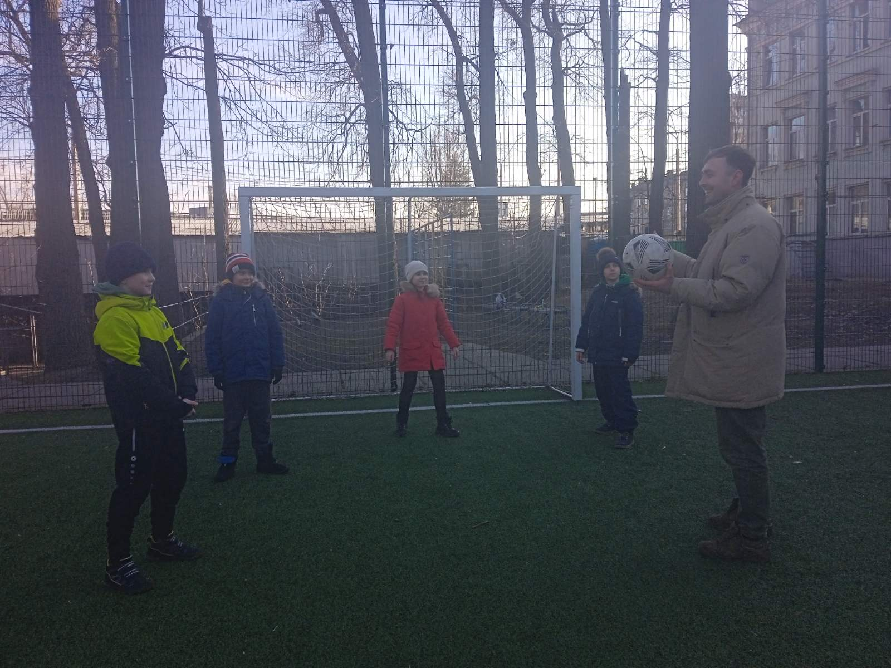
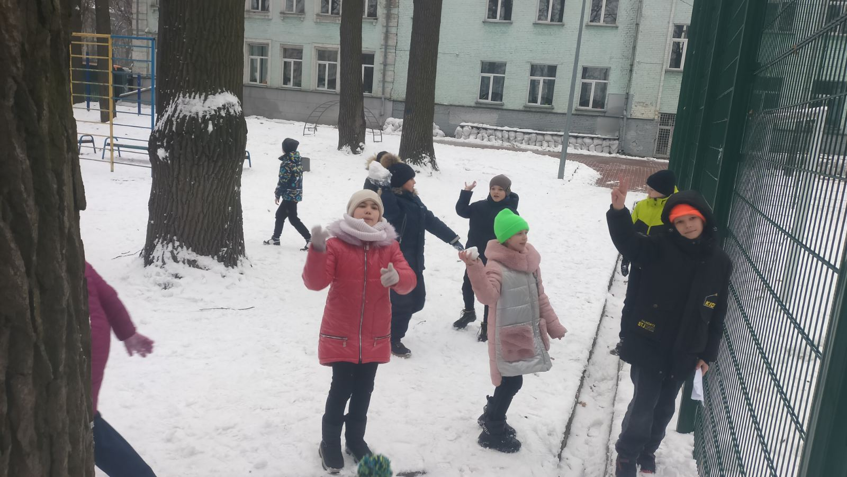
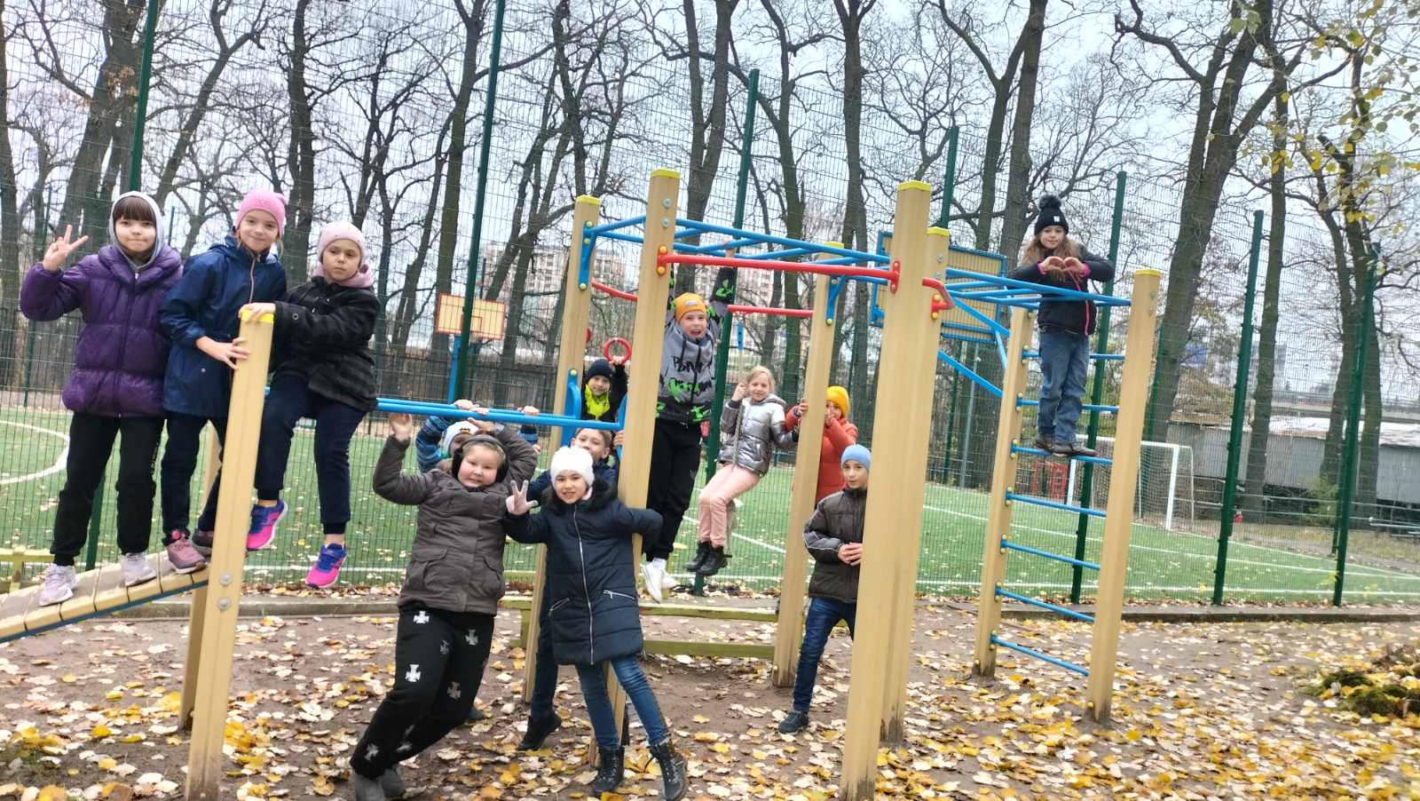
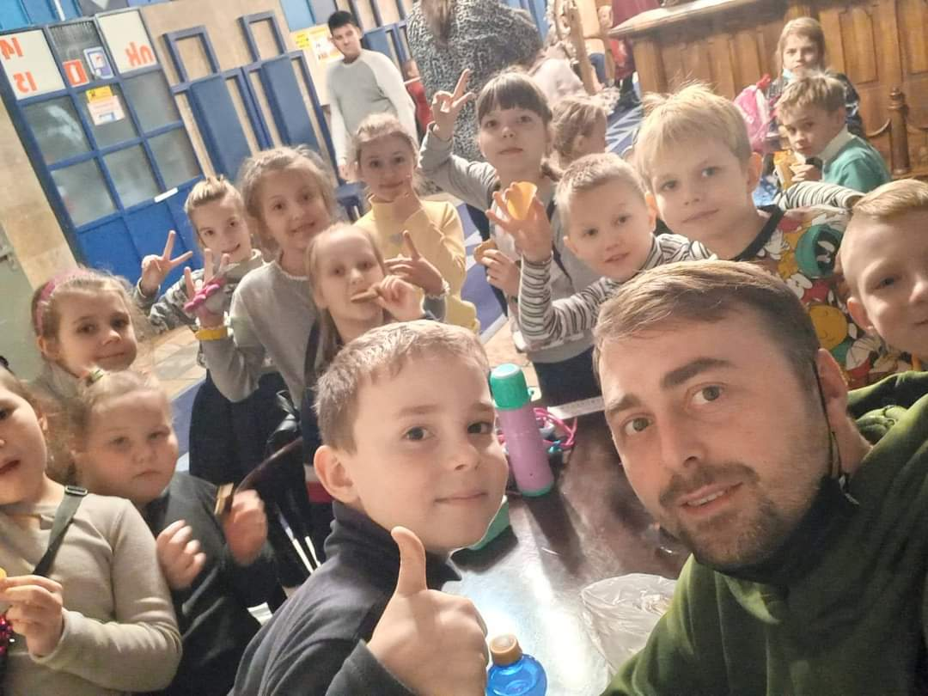
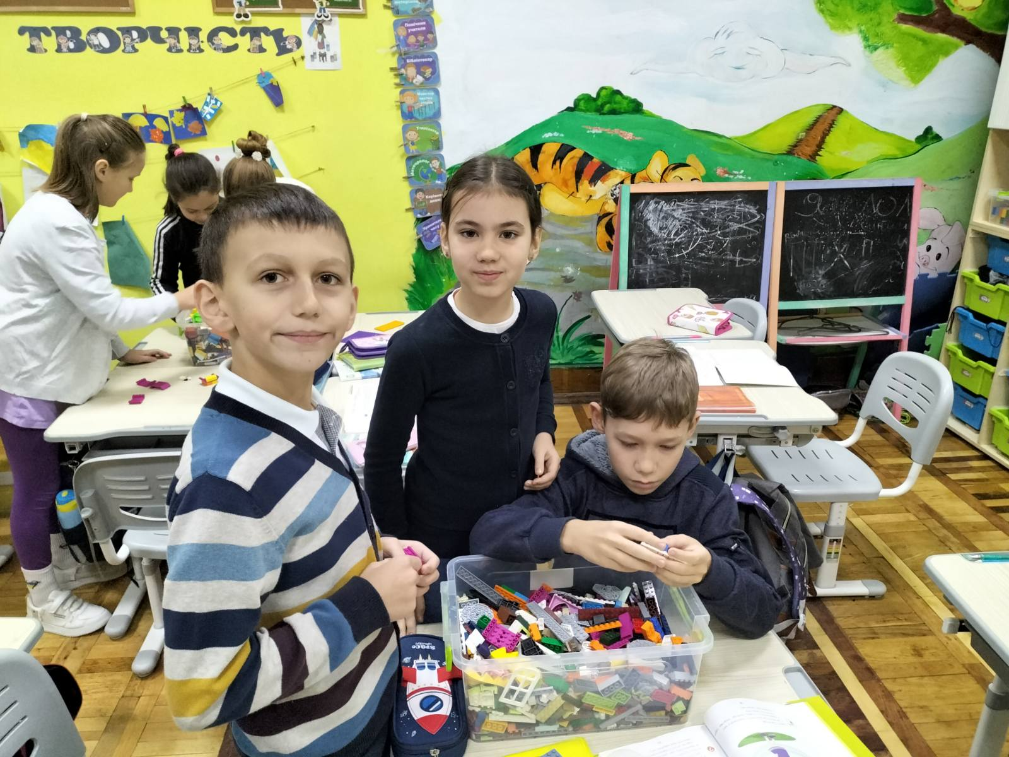
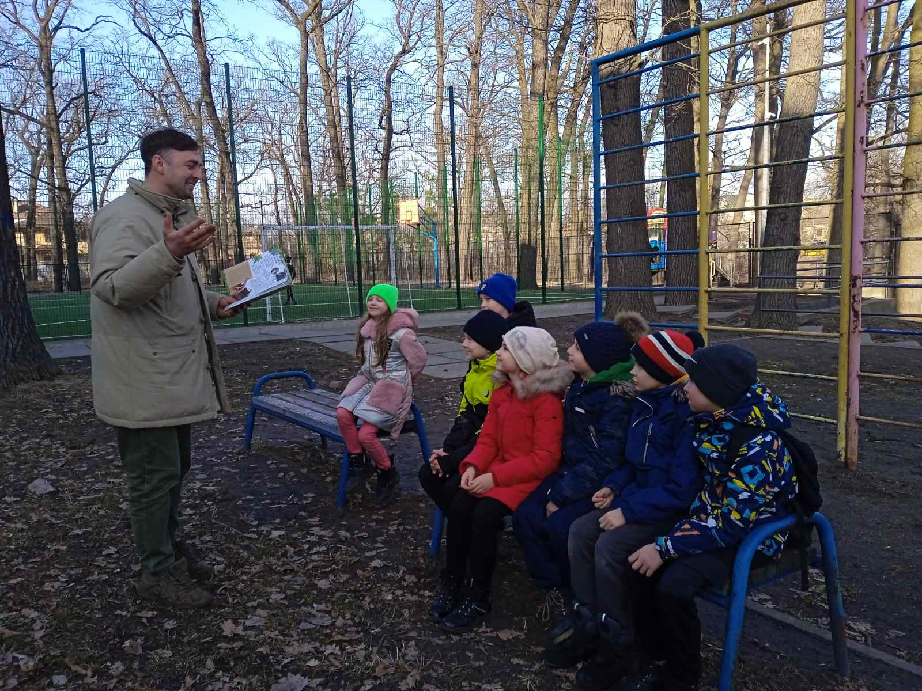
Весело та з користю проводимо час
на групі подовженого дня

Slide 5
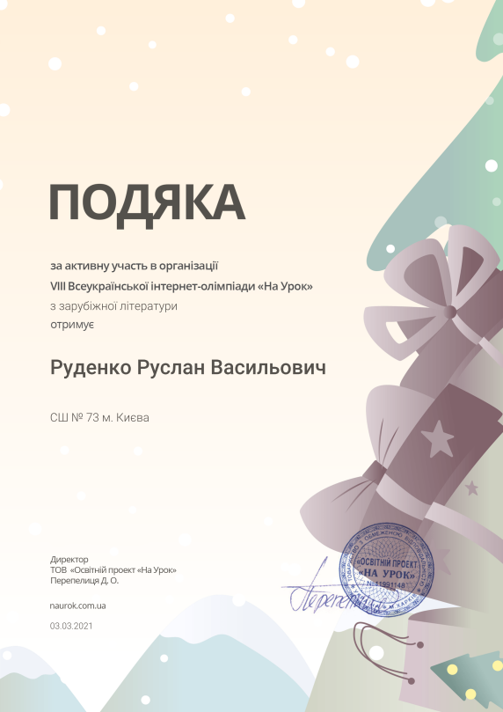
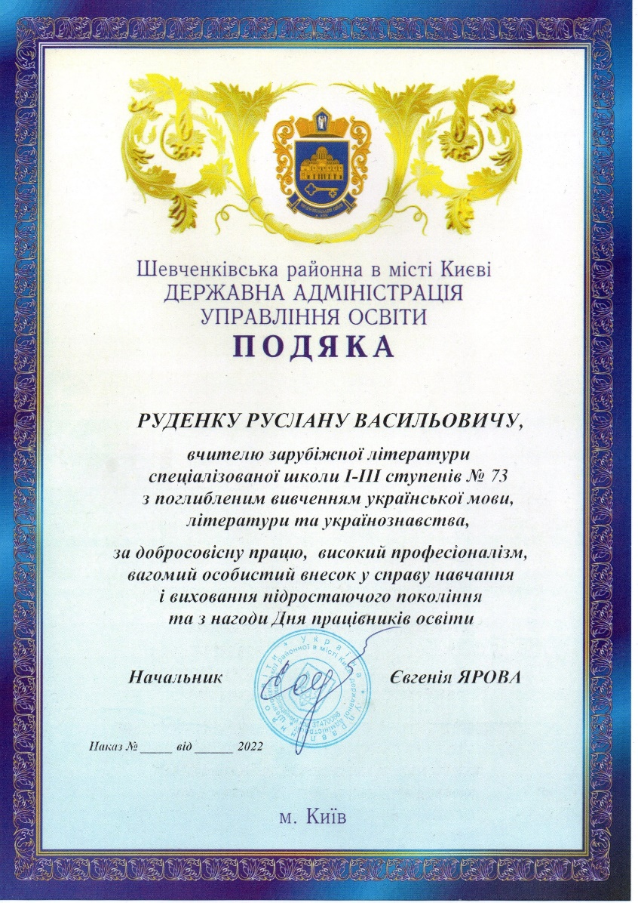
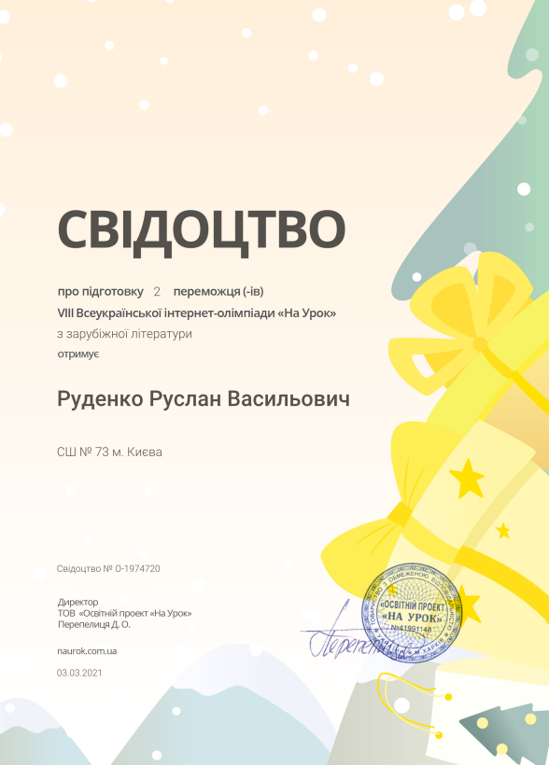
Результати діяльності

Slide 6
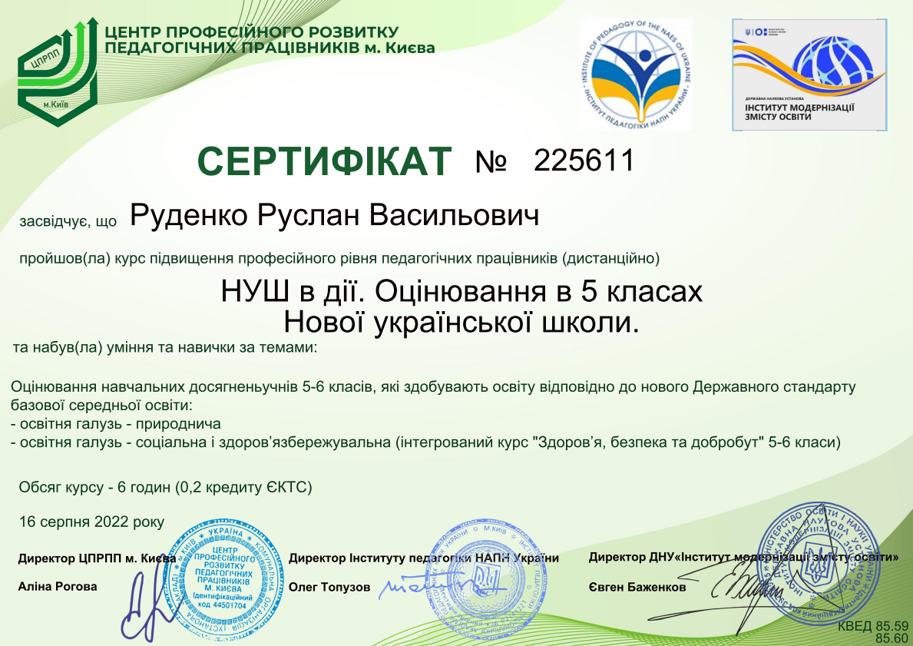
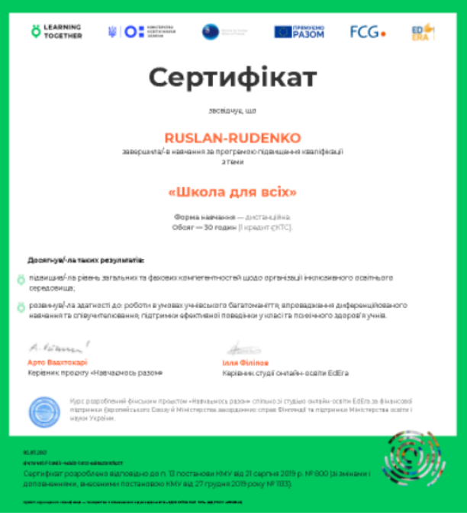
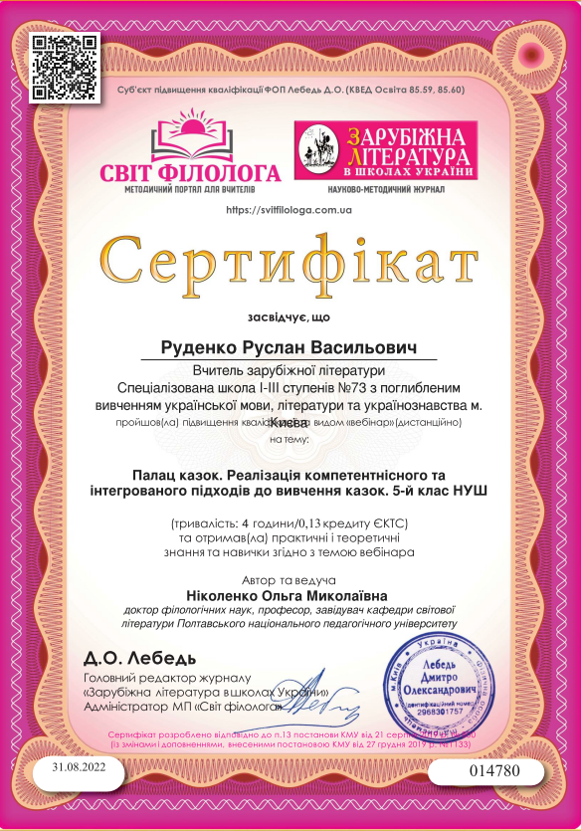
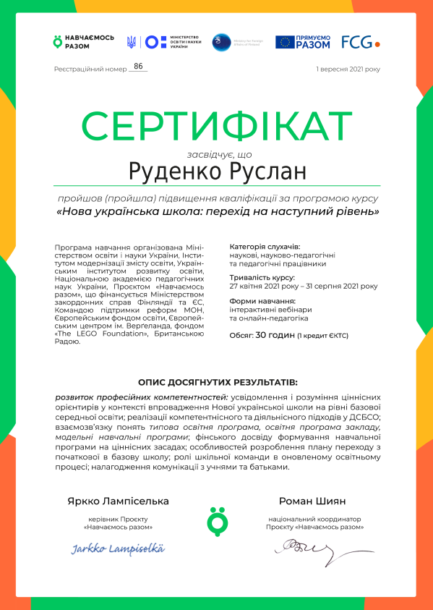
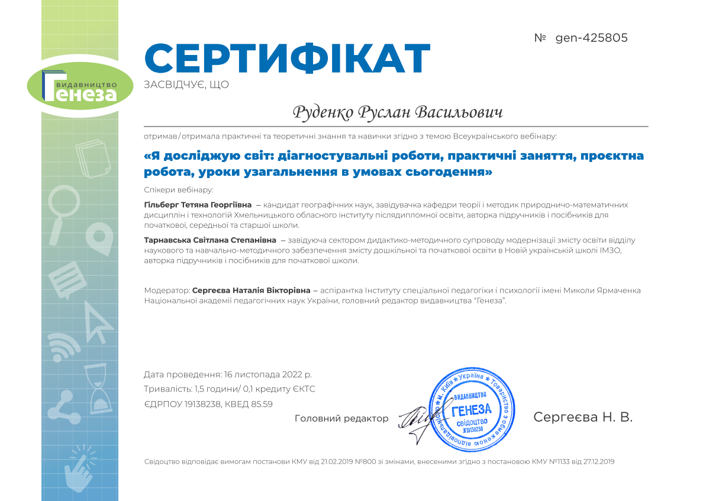
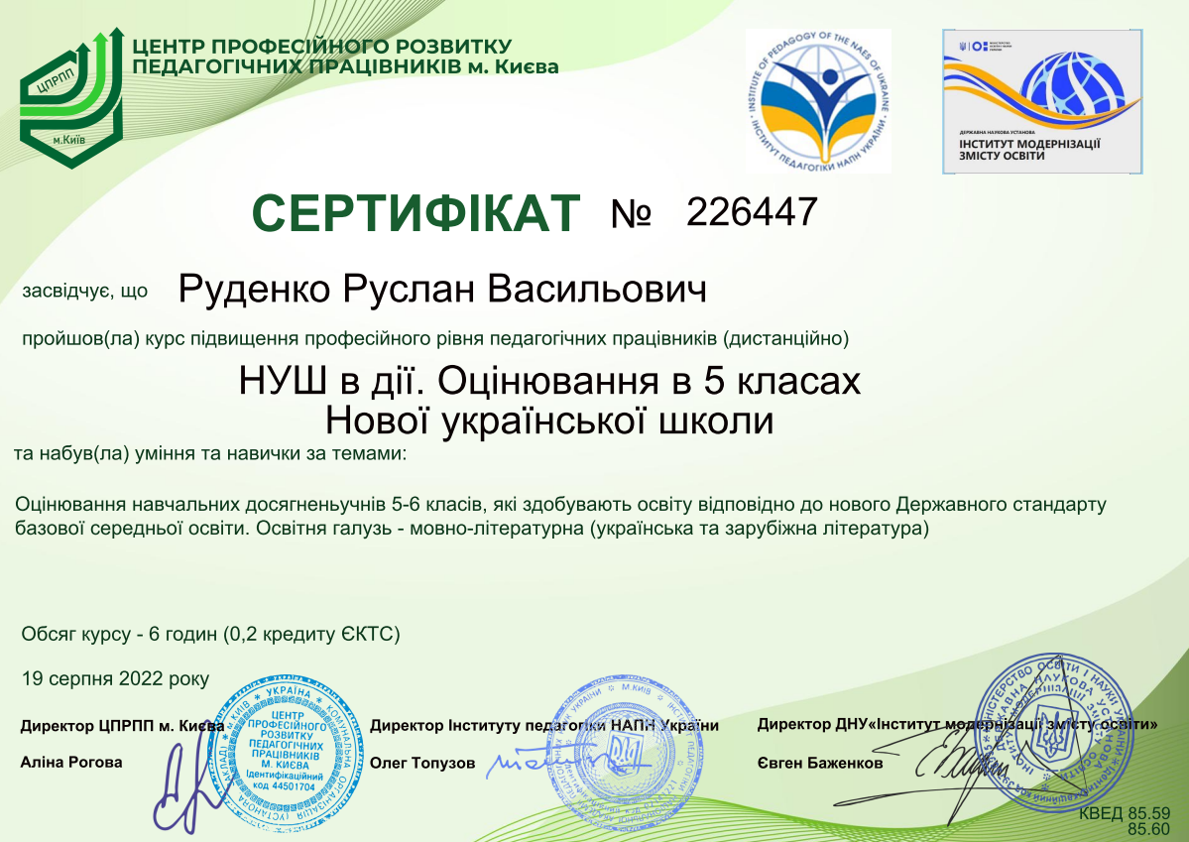
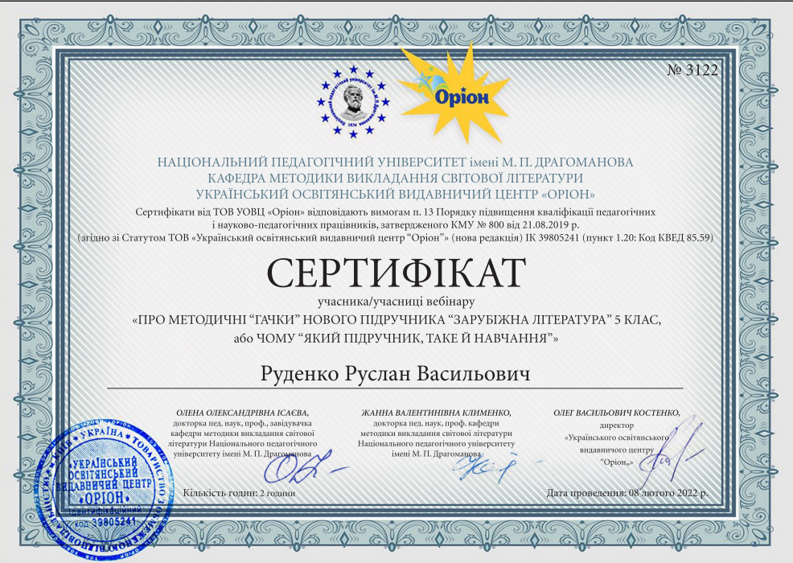
Самоосвіта

Slide 7
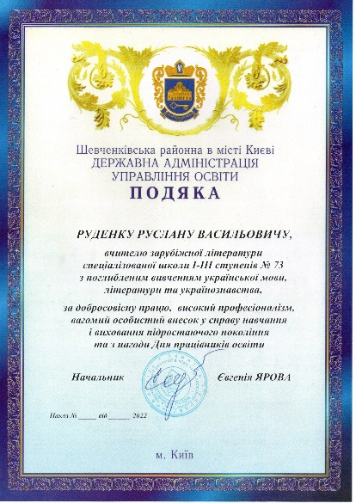
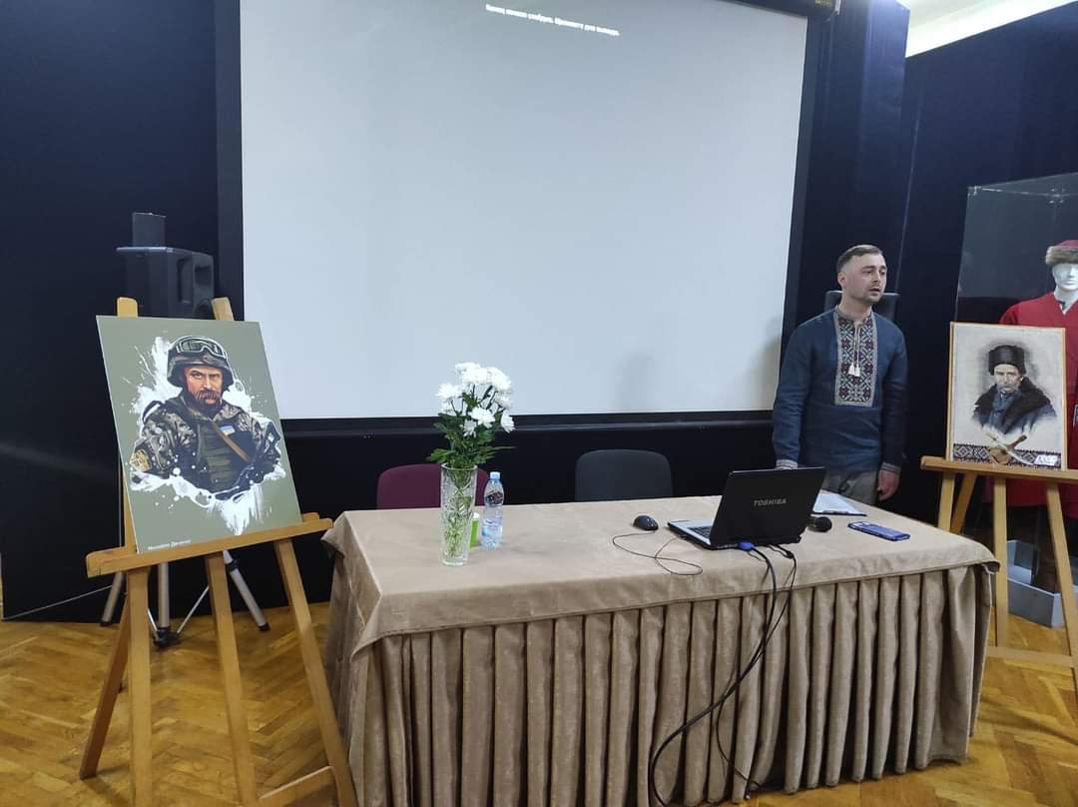
Виступ в Національному
музеї історії України
до 209-річчя з дня народження
Тараса Шевченка
АТЕСТАЦІЯ 2022-2023
Руденко
Руслан Васильович
Переможці та учасники
Всеукраїнської онлайн-олімпіади
«На Урок»
Тиждень іноземної мови та зарубіжної літератури «Подорож у світ літератури»

